Slide 1

部编版.四年级语文上册

Slide 2
说一说
在童话和神话故事中，你最喜欢的人物是谁？给大家介绍一下吧！

Slide 3
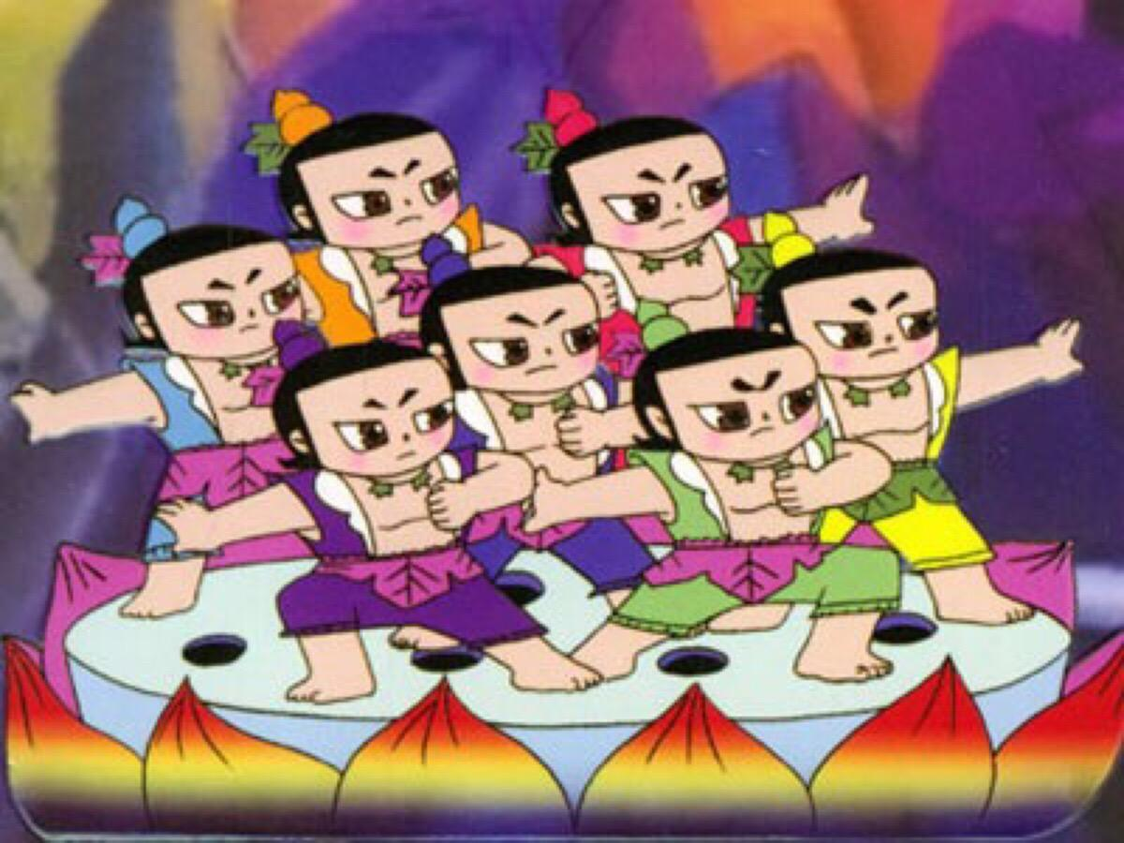
葫芦娃

Slide 4
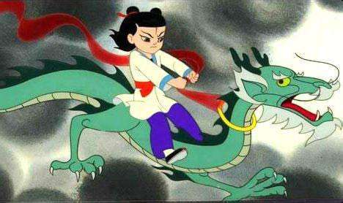
哪吒

Slide 5
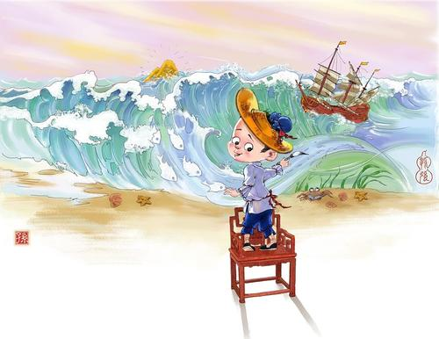
神笔马良

Slide 6
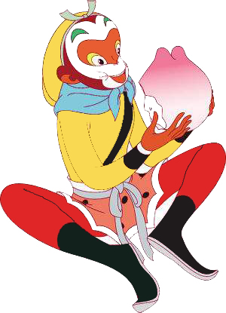

习作：
我和___过一天
第一课时
第二课时

Slide 7

第一课时
审题指导

Slide 8
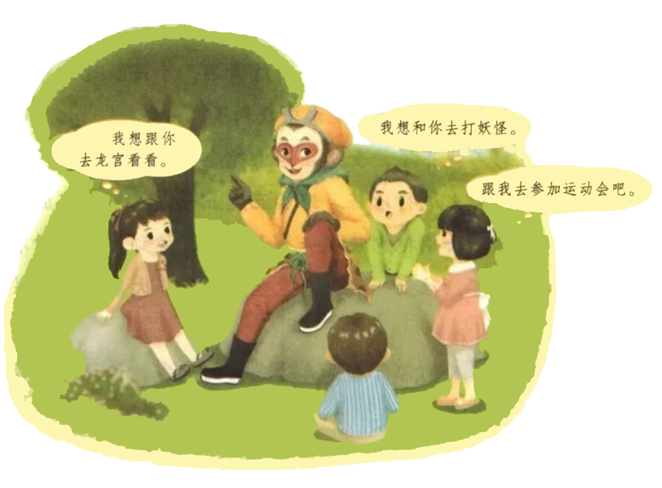
我们看过很多神话和童话，里面的人物有的本领高强、爱憎分明，如哪吒、葫芦娃；有的机智聪明、惩恶扬善，如神笔马良；有的美丽纯洁、温柔善良，如白雪公主。你了解他们吗？喜欢他们吗？你还喜欢哪些人物呢？
如果有机会和他们中的某一位过上一天，你会选择谁?你们会一起去哪里？会做些什么？会发生什么故事呢？
选取人物
写出事件
把自己的想法和小组同学说一说，再写下来。写完后，听听同学的意见，认真修改，最后誊写清楚。

Slide 9

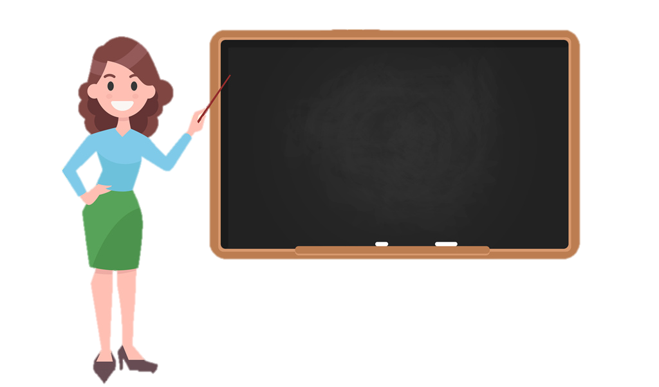
习作指导
童话人物很亲切，神话人物很神奇，你会选择谁呢？他们又有哪些特点呢？

Slide 10
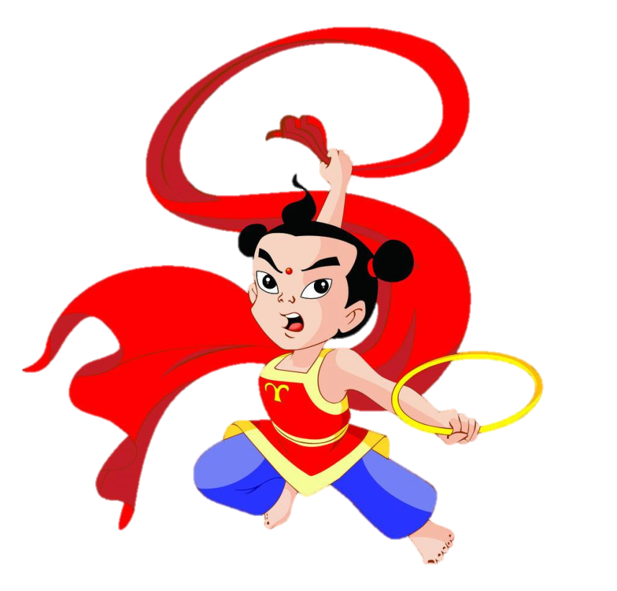
哪吒
正直
勇敢
坚强
拥有三头六臂
有风火轮等神奇武器

Slide 11
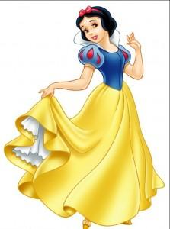
白雪公主
美丽
可爱
善良
和七个小矮人生活在一起

Slide 12
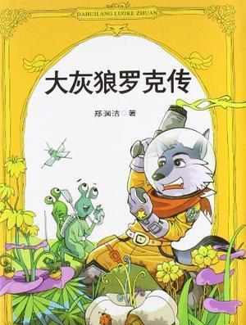
大灰狼罗克
善良
笨拙
经常变换自己的职业爱好

Slide 13
一天之内，你们去哪里？做什么？有哪些故事发生呢？
下面我们一起来看一下：

Slide 14
体验故事中的生活
走进故事中的世界
将故事人物带到现实来

Slide 15
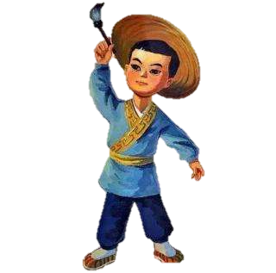
走进故事中的世界
让我看看你的时代。
体验故事中的生活
教我学画画吧。
将故事人物带到现实来
带着你的作品参加美术展。

Slide 16
走进故事中的世界
带我参观你的皇宫。
体验故事中的生活
去感受和小矮人在一起的生活。
将故事人物带到现实来
来参加我们的联欢吧。

Slide 17
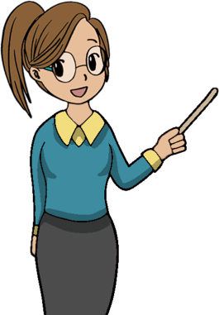
可写的内容很多，这些都写上吗？

Slide 18
写出最神奇之处
童话人物都有突出的特点，
神话人物也有神奇的能力，
要写就写他们的吸引人之处，这样读者更感兴趣。

Slide 19
写出细节之处
把自己当成旁观者、亲历者、观察者，
写出人物或事件的细节，
通过细节来感染读者。

Slide 20
下面我们自己来看一下，文章结构如何安排？

Slide 21
1.与人物相遇（什么时间？什么时机？）
2.与人物共处（什么环境？什么事件？）
3.与人物告别（什么时候？什么方式？）

Slide 22
具体的事件，我们该如何写呢？

Slide 23
我们来看看《我和熊大熊二过一天》中的描写：
我告诉了熊大熊二，机器人是由人拿着遥控器控制的，我们必须控制遥控器才能让机器人停止伐木。我拿出信号探测仪，很快就测出信号发自一个山洞。我们悄悄过去一看，一个伐木人正悠闲地坐在山洞门口，手拿遥控器对远方的机器人不断发着指令。我先用信号仪截取了信号编码，然后，又用信号屏蔽仪屏蔽指令信号。做完了这些，我就和熊大熊二找了一个隐蔽的地方重编指令信息：先让机器人停止伐木，又指挥机器人去驱赶原先指挥它伐木的人。接到指令，机器人拿着锋利的锯子，飞快地冲进山洞。不一会儿，原先遥控它的人就嚎叫着跑了出来：“你这个该死的机器人，你疯了，我是你的主人啊！”机器人理也不理，还是一直追着“伐木人”满森林地跑啊，跑啊，直到把伐木人赶出森林！
作者将自己融入故事中，细致而生动地讲述了惩罚光头强的故事。

Slide 24
下面让我们模仿着为自己的观察写一段：
我和皮皮鲁又来到了水星，水星上面有很大一片海洋，海洋里有许多在地球上看不到的生物。我和皮皮鲁就捉起来，不一会儿，我们捉到了许多种叫不出名字的生物，这些生物颜色很鲜艳，形状很奇特。我们小心地把它们放进特制的航空桶里，准备带回地球，让人们参观，再试验一下能不能在地球养它们。

Slide 25
对于这次习作，你还有什么要说的吗？

Slide 26
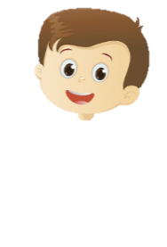


最简单的方法是将自己融入故事，和故事
人物一起完成某一项任务。
也可以作为观察者，叙述故事人物所做的
事情，并写出自己的感受。
也可以和故事人物进行交流，达到时空融合，
虚拟和现实对比。

Slide 27
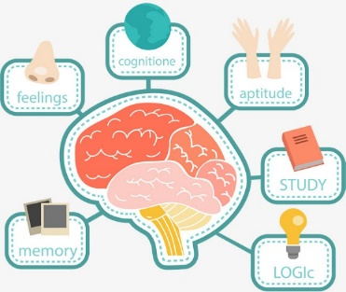
写作提纲

Slide 28
你想好自己的作文内容了吗？不要急于下笔，先好好构思，编写好写作提纲。

Slide 29
习作提纲要求
选择一个人物，发挥想象，写一段特别的经历。
1.你会选取哪个人物？
2.这个人物的最神奇之处是什么？
3.你打算写几件事情或几段经历？
4.你打算是融入故事，还是作为观察者，还是和人物交流？
5.你打算写哪些细节？
6.你打算拟个什么题目？

Slide 30
开头
梦境式开头,写自己进入故事。
我和孙悟空过一天
遇到可怕妖怪，孙悟空把我救下。
主体
和孙悟空交朋友，共游天宫。
与孙悟空告别。
结尾
我从梦中醒来。

Slide 31
开头
某个星期天我遇到了哪吒。
我和哪吒过一天
哪吒救下了快要被撞的老爷爷。
主体
领着哪吒逛超市。
跟着哪吒去龙宫。
结尾
和哪吒说再见

Slide 32
开头
梦境式开头,写自己与人物相遇。
我和哆啦A梦过一天
见面交换巧克力，成为好朋友。
坐着时光机，回到我小时候。
主体
坐着时光机，看到我的未来。
帮助我背书，学习……
结尾
我从梦中醒来。

Slide 33
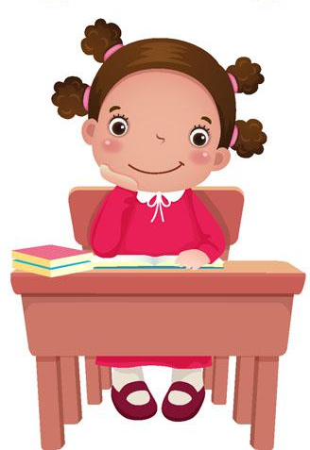
快快写起来吧！

Slide 34
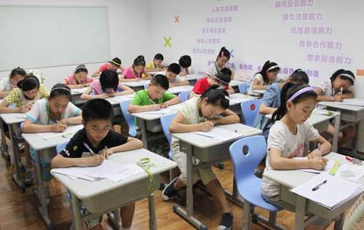
写好之后，和同桌交换一下，看看谁写得最好。

Slide 35

第二课时
作文修改

Slide 36

例文赏析
我和孙悟空过一天
暑假里的一天，我坐在沙发上津津有味地看《西游记》。我一口气看了三集，累得精疲力尽，不知不觉就睡着了。
在迷迷糊糊中，突然，狂风大作，飞沙走石，眨眼间，天昏地暗。紧接着，闪电在窗户上一闪，“哗！”一个青面獠牙的大怪物出现了。它身高八尺，眼睛比灯笼还要大得多，张着血盆大口，手掌比芭蕉扇还要大。我吓得心惊肉跳，冷汗直流，大声叫爸爸妈妈，可是怎么叫也叫不出来。怪物一步一步地向我逼近，忽然天上传来了孙悟
开头交代故事发生的背景。
用外貌描写写出了怪物的可怕，很形象。

Slide 37
空的叫声：“妖怪哪里逃，吃俺老孙一棒！”孙悟空举着金箍棒向妖怪打去，妖怪吓得魂飞魄散，跪地求饶：“饶了我吧，孙大圣！”孙悟空踢了妖怪一脚，妖怪吓得拔腿就跑，转眼消失得无影无踪。
妖怪跑了，我拿出香蕉和桃子，孙悟空馋得直流口水，连忙吃了起来。我对孙悟空说：“我们交个朋友吧”！孙悟空爽快地答应了。孙悟空带我到天宫去玩，他怕我被天兵天将发现，就吹了一口仙气，把我变成跟茶杯一样大小的人，放在袖子里。在天宫里我看见了金碧辉煌的宫殿，美丽动人的嫦
用语言和动作描写把人物写得活灵活现。

Slide 38
娥，身强体壮的巨人神，我还偷偷看了玉皇大帝和王母娘娘，好威风啊！
就这样，不知不觉一天就要过去了。在天宫里我正看得入迷时，孙悟空忽然对我说：“我不能陪你玩了，我要去找师父了。”说完，把我放到一朵七彩祥云上，他对着祥云叽里咕噜念了几句咒语，一个筋头就不见了。
我在祥云上飘啊飘啊，我低头一看，祥云忽然不见了！“救命啊！”我大叫一声，醒了。啊，原来是一场梦啊！
梦境式结尾，照应开头，使故事很完整。

Slide 39

【优点借鉴】
1.故事完整
作者以梦境开头，中间按事情发展的顺序叙事，结尾又以梦境结束，故事很完整。
2.想象合理
作者想象孙悟空打妖怪的事和孙悟空带“我”游天宫的事，符合原书中孙悟空的特点，想象大胆合理。
3.生动形象
作者通过外貌、语言、动作的描写，把人物写得生动具体，栩栩如生。
更多例文一
更多例文二

Slide 40
下面请和同桌交换作文，根据“评分标准”相互批改。
要使用作文评改符号，最后得出总分，并写出评价。

Slide 41
评 价 标 准
没有错别字，语句通顺，表达流畅。
用词准确生动，意思表达清楚明确。
文章结构清晰，详略得当，重点突出。
开头能点明主题，结尾能恰当呼应、升华。
文章立意较好，符合主流价值观。
文章主旨明确，有真情实感，抒发手法多样。
语言生动有个性，恰当使用修辞手法。
符合本次作文要求：
  结构完整：相遇-相处-告别。
  能根据人物特点安排情节。
  事件安排有层次，突显时间变化。
  语言生动形象，恰当使用修辞手法。

Slide 42
评改范例
下面是评改前的段落，读一读，看看有什么问题吗？
我和皮皮鲁又来到了水星，水星上面有很大一片的海洋，海洋里有许多在地球上看不到的生物。我和皮皮鲁就捉起来，准备带回地球，让人们参观，再试验一下能不能在地球养它们。
问题分析
本段的重点是在水星的海洋里捉生物，但是过程写得简略，应该详细写一下：怎么捉的？捉到了什么？

Slide 43
这是修改后的段落，和原段落对比一下，说说为什么这么修改。
评改范例
原段落
我和皮皮鲁又来到了水星，水星上面有很大一片的海洋，海洋里有许多在地球上看不到的生物。我和皮皮鲁就捉起来，准备带回地球，让人们参观，再试验一下能不能在地球养它们。
评改后段落
我和皮皮鲁又来到了水星，水星上面有很大一片的海洋，海洋里有许多在地球上看不到的生物。我和皮皮鲁就捉起来，不一会儿，我们捉到了许多种类的叫不出名字的生物，这些生物颜色很鲜艳，形状很奇特。我们小心地把它们放进特制的航空桶里，准备带回地球，让人们参观，再试验一下能不能在地球养它们。
红字部分详细叙述了作者和皮皮鲁捉海洋生物的过程和成果，让人觉得非常有趣。

Slide 44
技巧总结
要结合人物特点安排情节。
要突显出人物和现实的连接。
要写一天的生活。
结构完整，最好能首尾呼应。

